Slide 1
OCEANIA.-LA VUELTA AL MUNDO EN 885JARDINES.-
NUEVA ZELANDA.-Ayrlies Garden.-Te Kainga Marire, New Plymouth.-
Selección de textos y fotografías por
JOSE ELIAS BONELLS

Slide 2
Ayrlies Garden.- Auckland.
Ayrlies Garden es un jardín de montaña cerca de Whitford, al sureste de Auckland en la Isla Norte de Nueva Zelanda.
Es uno de los jardines más conocidos de Nueva Zelanda, ha sido descrita como la "quintaesencia de Nueva Zelanda jardín" y es considerado como un jardín de Importancia Internacional.
El jardín cubre actualmente unos (49.000 m2) de terreno ondulado, con grandes jardines, estanques y cursos de agua, y las fronteras informales muy plantados que hacen fuerte uso del color, incluyendo un "border espeluznante" de colores "calientes.

Slide 3
Algunas áreas cuentan con rosas, clemátides y perennes, mientras que otros contienen exuberantes plantas subtropicales, como Petrea, Alocasia, bromelias, rododendros Vireya y dammaropsis Ficus.
También incluye muchos árboles grandes - en su mayoría de color ámbar líquido, ciprés de los pantanos y el pin roble - que han crecido rápidamente en el clima cálido y húmedo, con heladas poco frecuentes y más de 50 pulgadas (1,3 m) de lluvia al año.
Contiene varias estructuras alrededor de la casa principal, incluyendo un pequeño 'sitooterie' - una glorieta bajo, para sentarse y admirar la vista.
El sitio grande está unificado por una siembra uniforme y uso de materiales

Slide 4
El jardín fue creado por Beverly McConnell y su difunto marido Malcolm, co-fundador de Nueva Zelanda empresa de ingeniería y construcción McConnell Dowell.
Lleva el nombre de la granja del abuelo de Malcolm McConnell en Escocia.
El jardín se inició en 1964, cuando los McConnell se trasladaron al sitio con su joven familia, comenzando con una (12.000 m2) zona costera 3 acres que fue cercado previamente desnudo con un suelo de arcilla pesada, y la expansión de 12 acres (49.000 m2) en 1978, incluyendo la adición de tres grandes estanques.
Desde 2000, 35 acres (140.000 m2) de pisos pantano por debajo de la casa se transformaron en una zona de humedales con un 8 hectáreas (32.000 m2) lago, que une el jardín hasta el Golfo Hauraki cerca.

Slide 5
Desde 2000, (140.000 m2) de pantano por debajo de la casa se transformaron en una zona de humedales con un 8 hectáreas (32.000 m2) lago, que une el jardín hasta el cercano Golfo Hauraki .

Slide 6
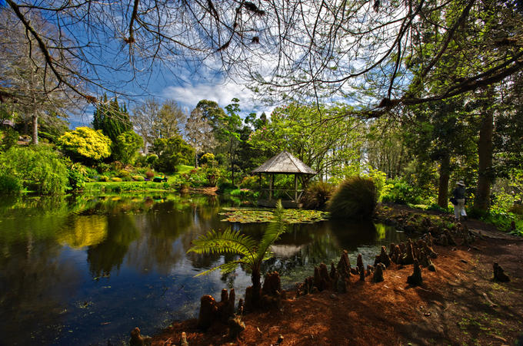
Notes:
Ayrlies Garden.- Auckland.

Slide 7
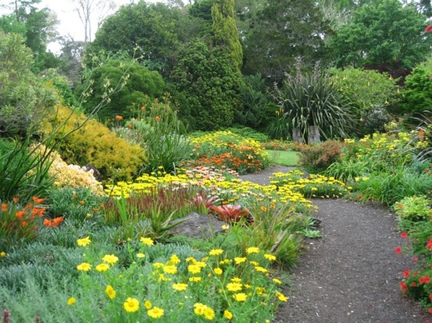

Slide 8
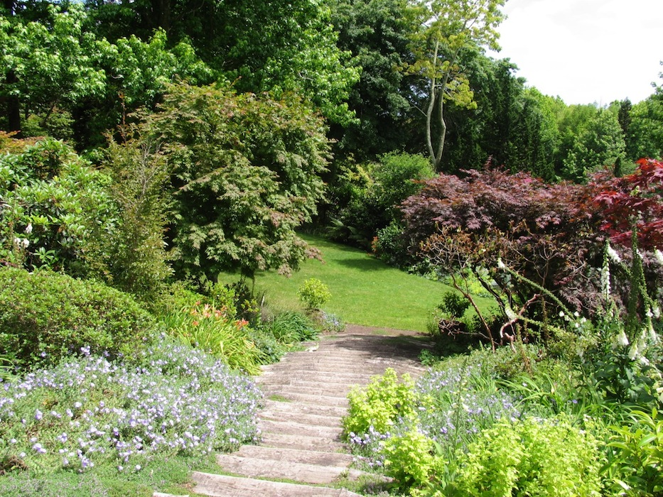
Notes:
Ayrlies Garden.- Auckland.

Slide 9
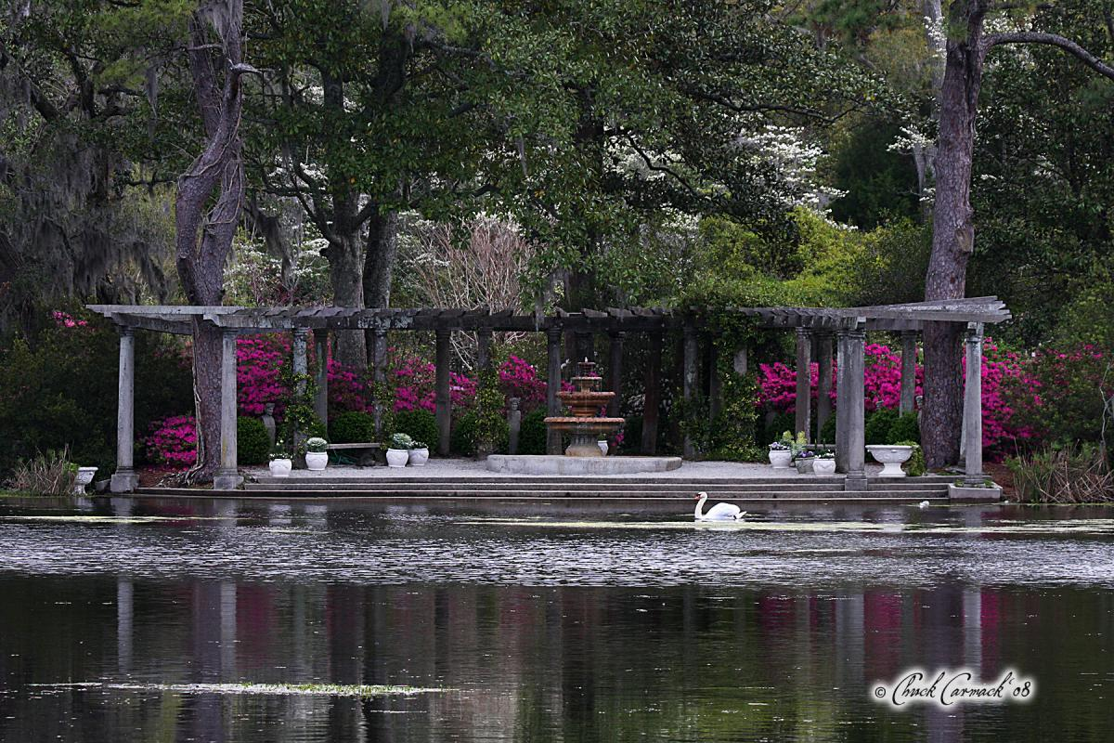
Notes:
Ayrlies Garden.- Auckland.

Slide 10
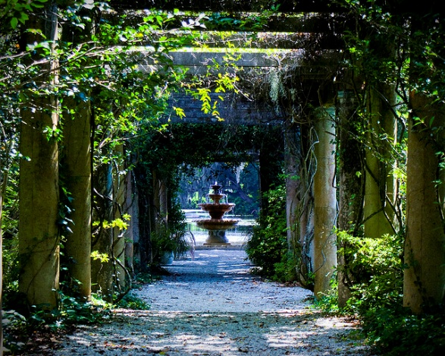
Notes:
Ayrlies Garden.- Auckland.

Slide 11
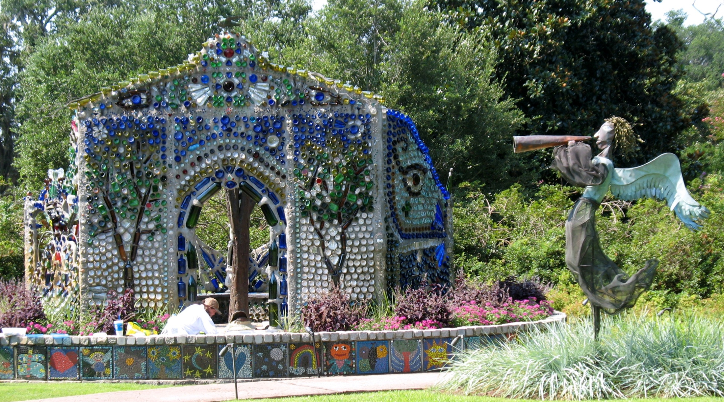
Notes:
Ayrlies Garden.- Auckland.

Slide 12
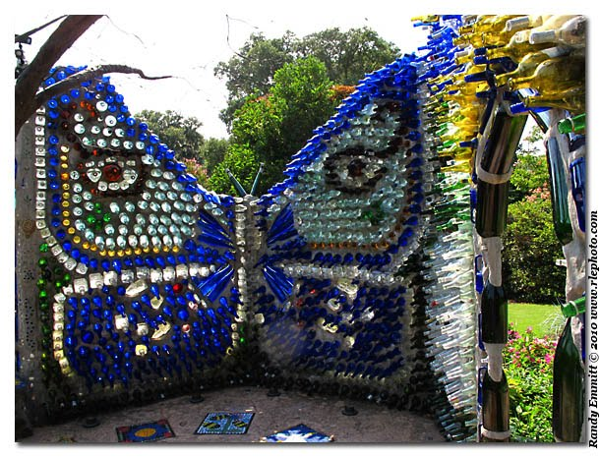
Notes:
Ayrlies Garden.- Auckland.

Slide 13
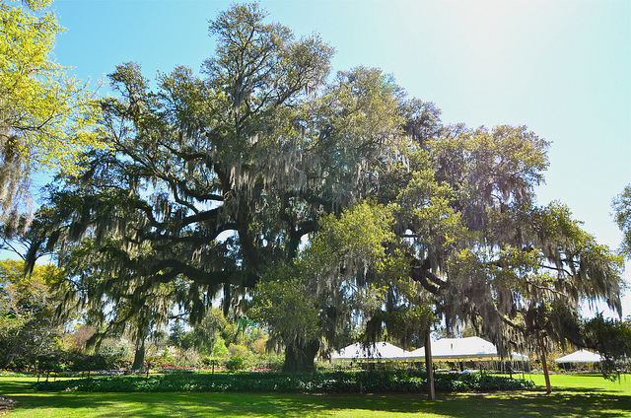
Notes:
Ayrlies Garden.- Auckland.

Slide 14
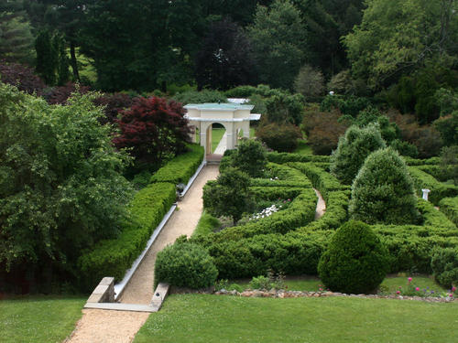
Notes:
Ayrlies Garden.- Auckland.

Slide 15
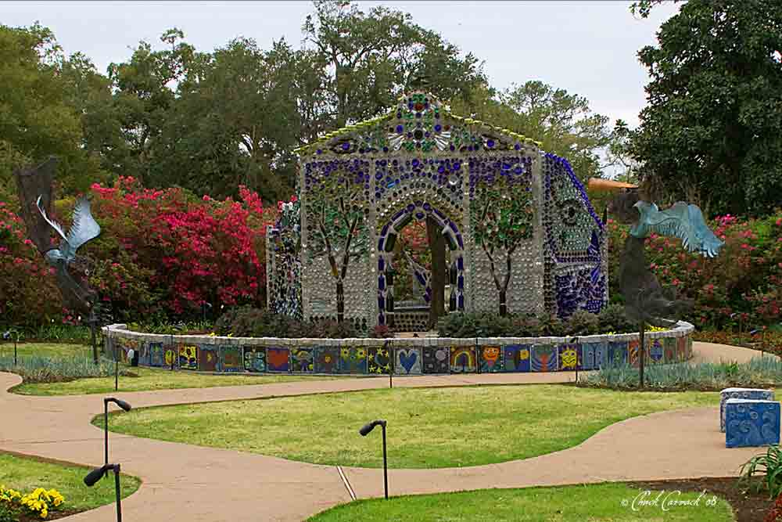
Notes:
Ayrlies Garden.- Auckland.

Slide 16
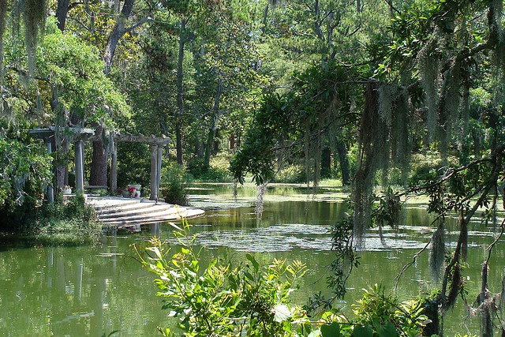
Notes:
Ayrlies Garden.- Auckland.

Slide 17
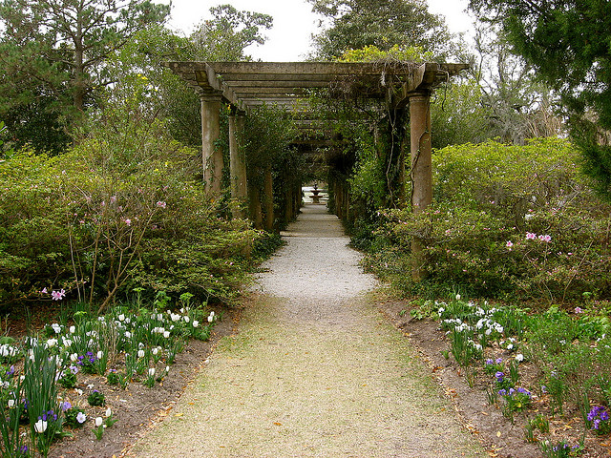
Notes:
Ayrlies Garden.- Auckland.

Slide 18
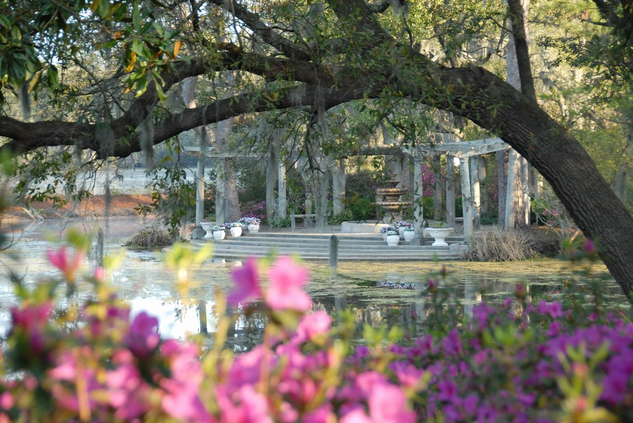
Notes:
Ayrlies Garden.- Auckland.

Slide 19
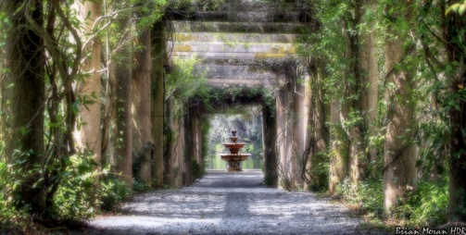
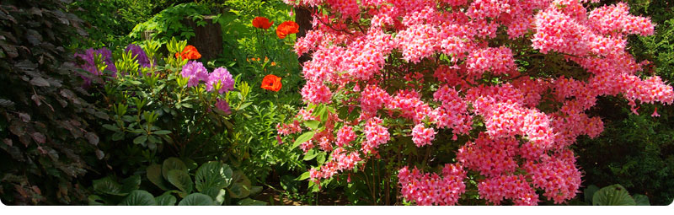
Notes:
Ayrlies Garden.- Auckland.

Slide 20
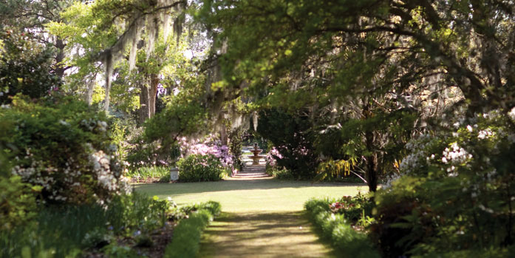
Notes:
Ayrlies Garden.- Auckland.

Slide 21
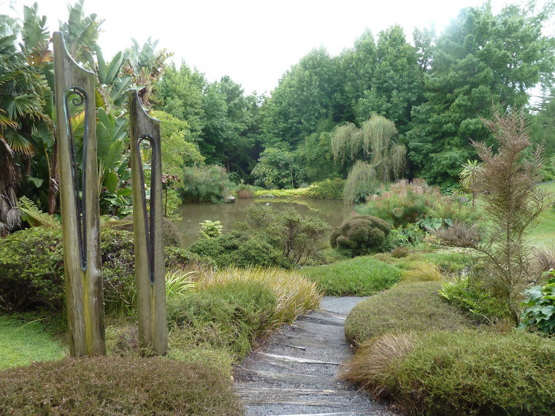
Notes:
Ayrlies Garden.-New Zealand.-

Slide 22
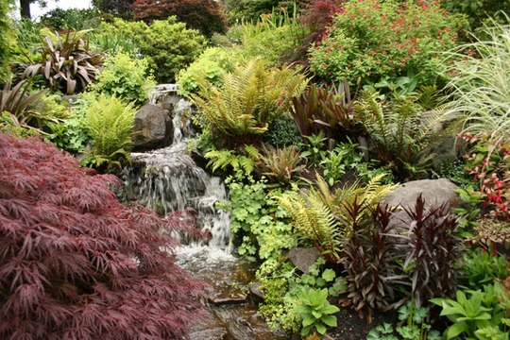
Notes:
Ayrlies Garden.-New Zealand.-

Slide 23
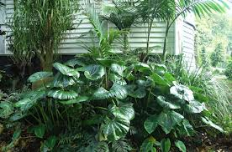
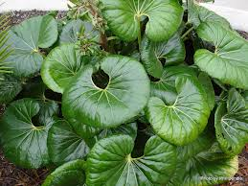
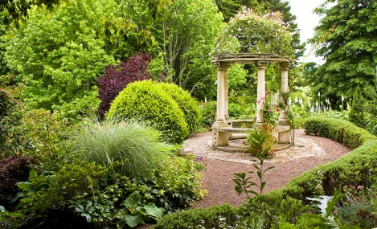


Slide 24
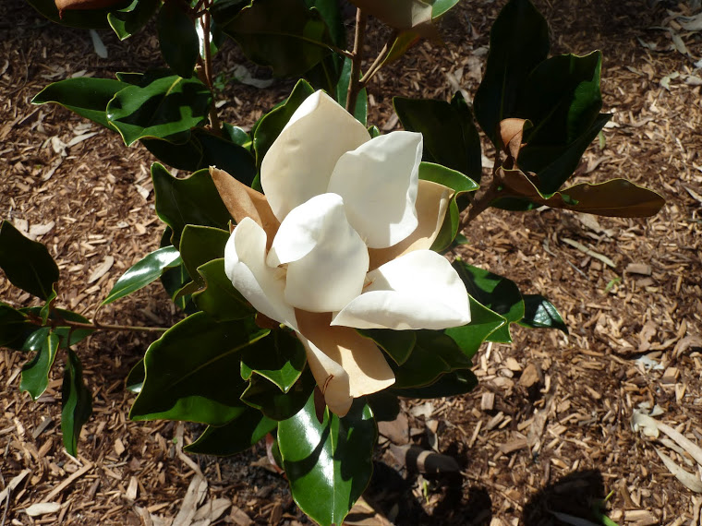
Notes:
Ayrlies Garden.-New Zealand.-

Slide 25
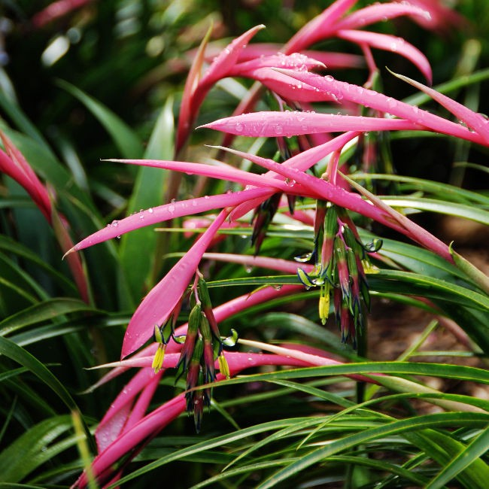
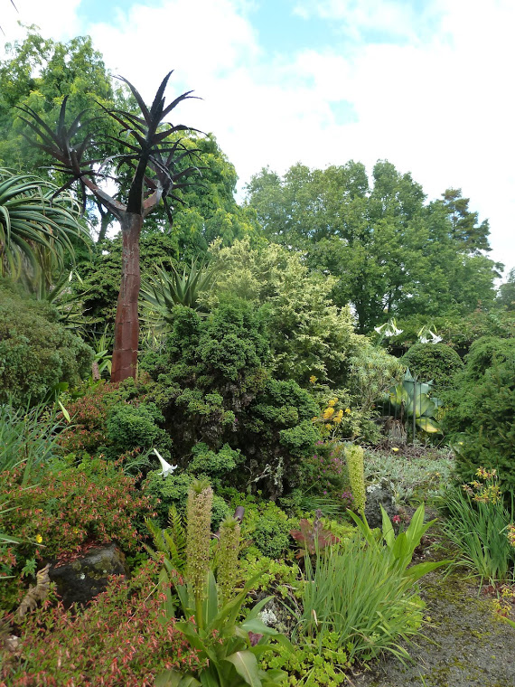
Notes:
Ayrlies Garden.-New Zealand.-

Slide 26
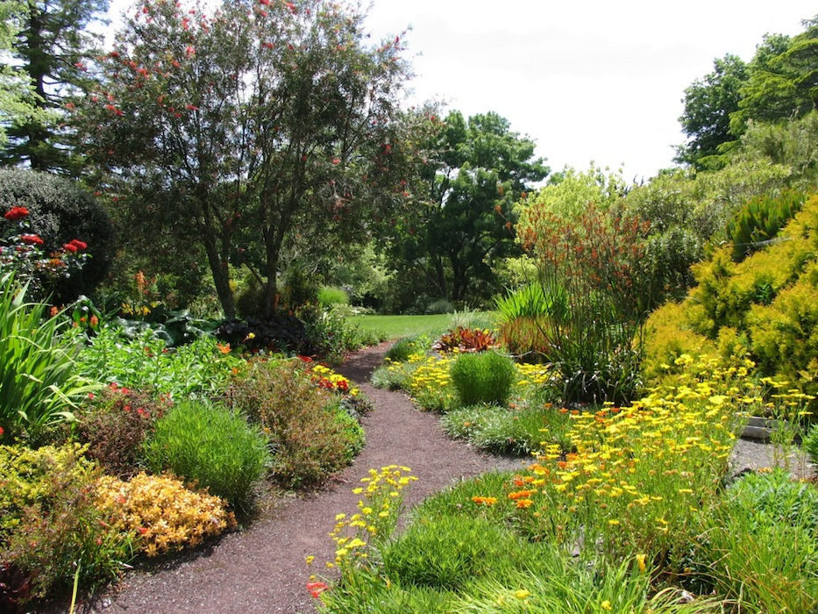
Notes:
Ayrlies Garden.-New Zealand.-

Slide 27
Notes:
Ayrlies Garden.-New Zealand.-

Slide 28
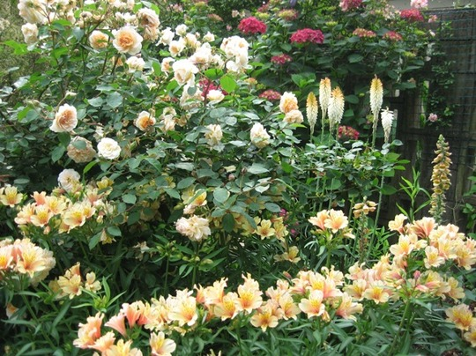

Slide 29
Te Kainga Marire, New Plymouth.
Te Kainga Marire es un jardín de plantas nativas de la ciudad interior. Te Kainga Marire es Maori para el campamento pacífico.
El jardín fue galardonado con la calificación de Nueva Zelanda Gardens Trust Garden de Importancia Nacional en 2005.
1972 - páramo de arcilla acre comprado en Te Henui Valley.
Un jardín de Importancia Internacional. NZGT 2008. Garden ofrece en el documental de la BBC vuelta al mundo en 80 jardines con Monty Don - que se estrenó en la BBC Two en 2008.

Slide 30
Historial
1972 - páramo de arcilla acre comprado en Te Henui Valley
1973-1974 plantación perimetral, incluyendo huerto
1976 comienza la construcción de viviendas
1977 Casa terminada y paisajismo comienza
1990 Garden abre por primera vez al público
Una colección de plantas nativas de Nueva Zelanda, incluyendo Alpinas y helechos.

Slide 31
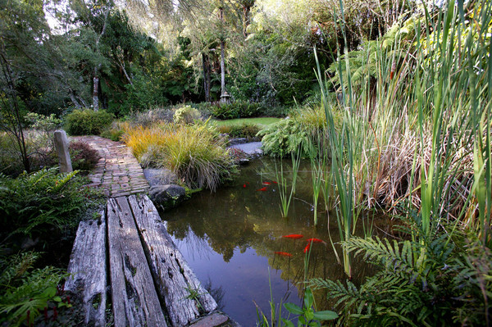
Notes:
Te Kainga Marire, New Plymouth.

Slide 32
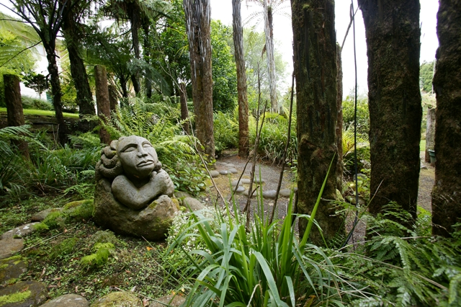
Notes:
Te Kainga Marire, New Plymouth.

Slide 33
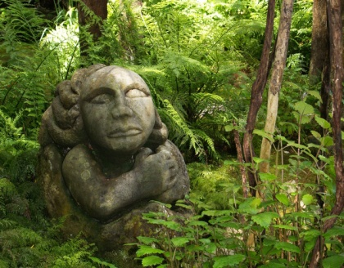
Notes:
Te Kainga Marire, New Plymouth.

Slide 34
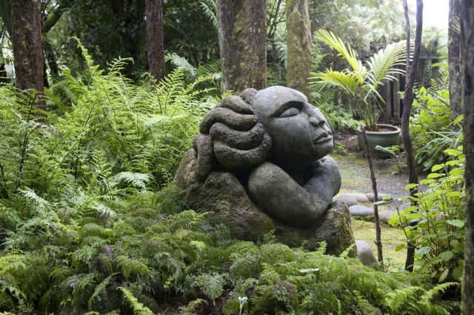
Notes:
Te Kainga Marire, New Plymouth.

Slide 35
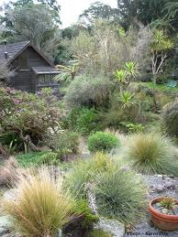
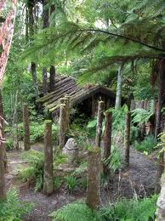
Notes:
Te Kainga Marire, New Plymouth.

Slide 36
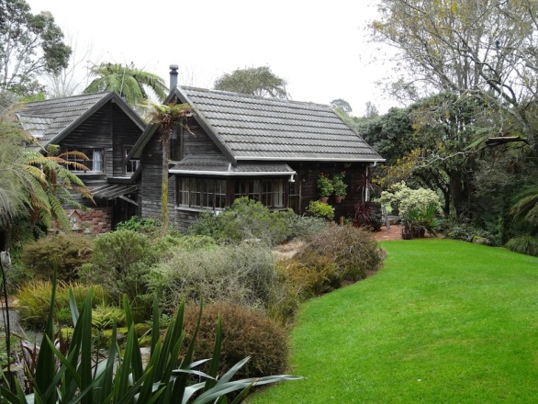
Notes:
Te Kainga Marire, New Plymouth.

Slide 37
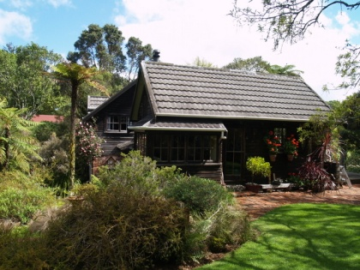
Notes:
Te Kainga Marire, New Plymouth.

Slide 38
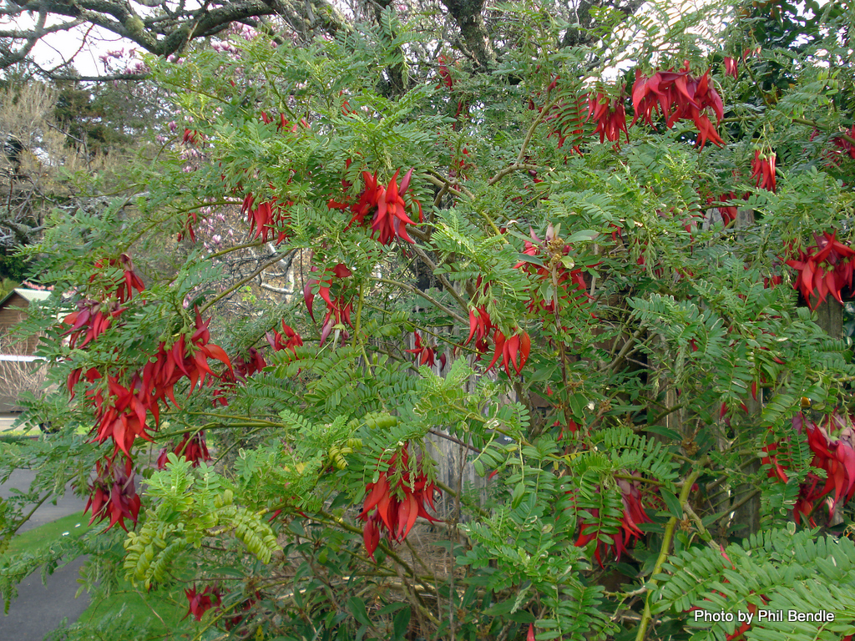
Notes:
Te Kainga Marire, New Plymouth.-Clianthus puniceus

Slide 39
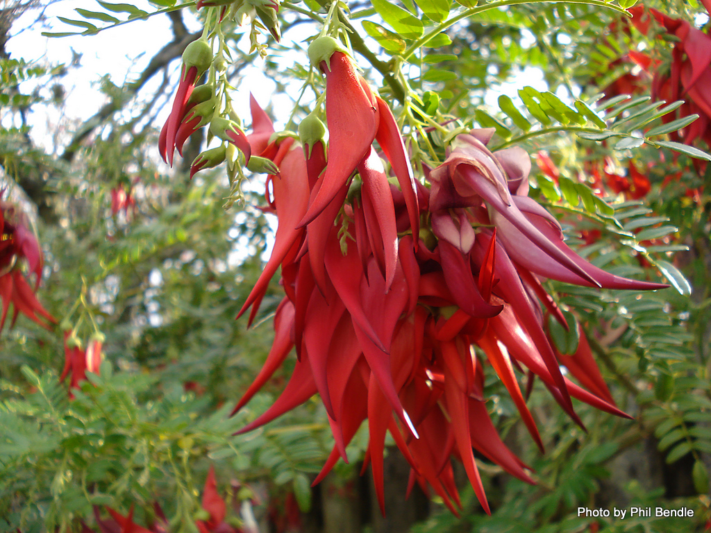
Notes:
Te Kainga Marire, New Plymouth..-Clianthus puniceus

Slide 40
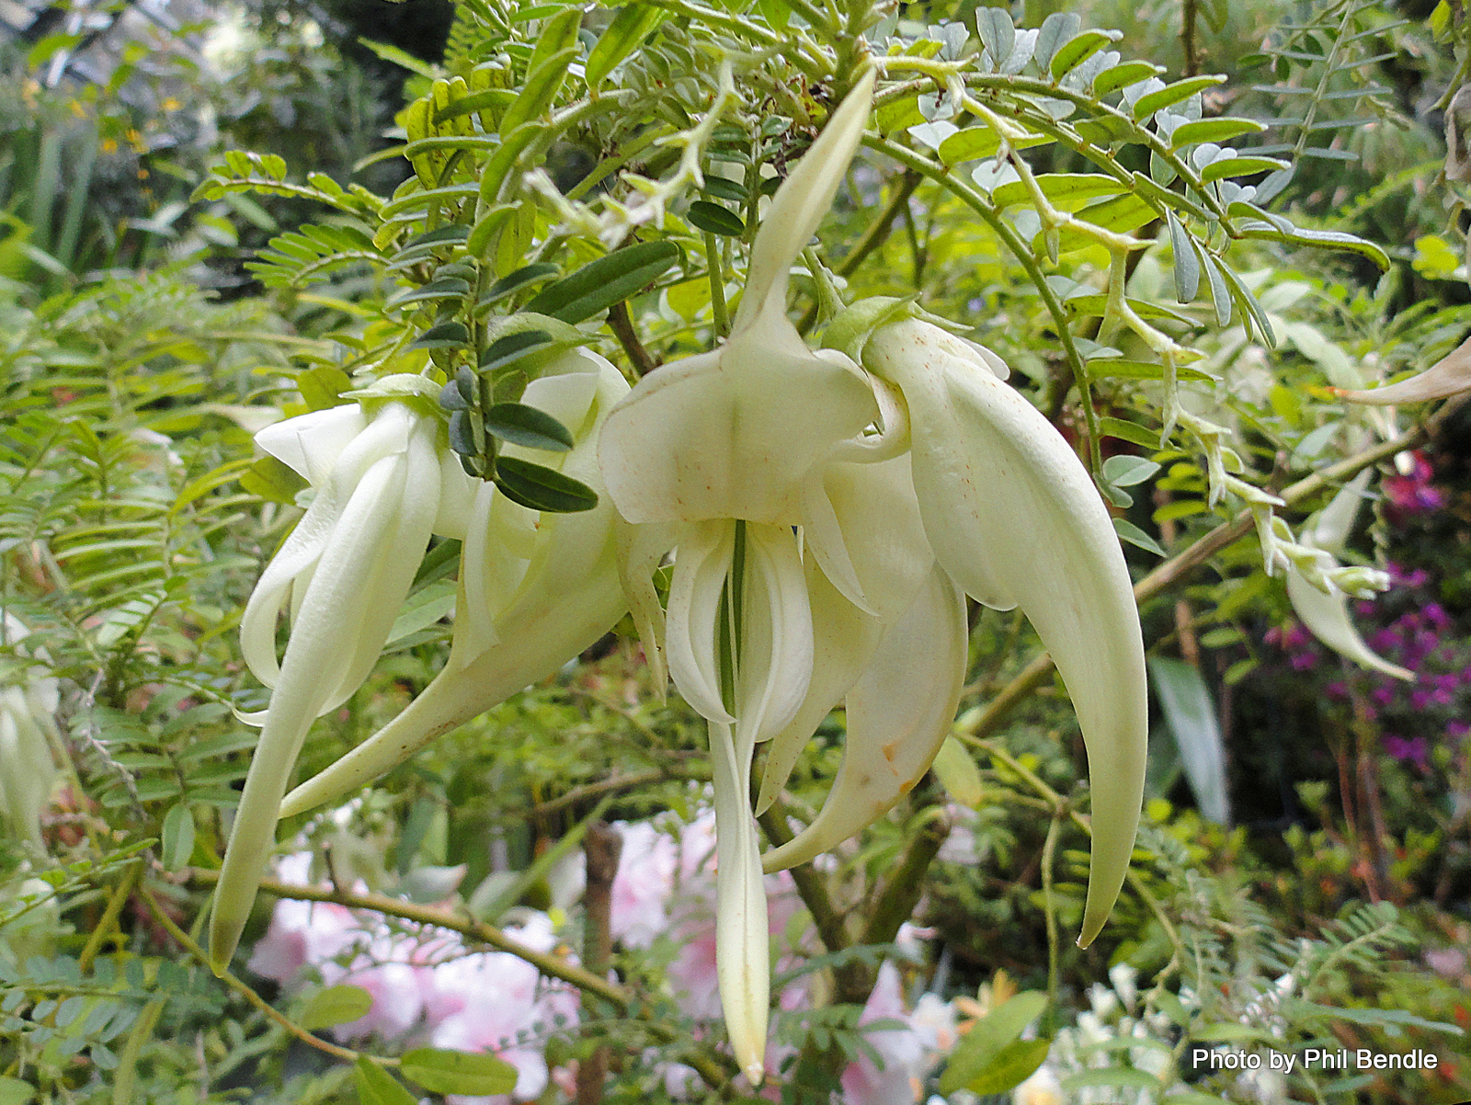
Notes:
Te Kainga Marire, New Plymouth.Clianthus puniceus blanco

Slide 41
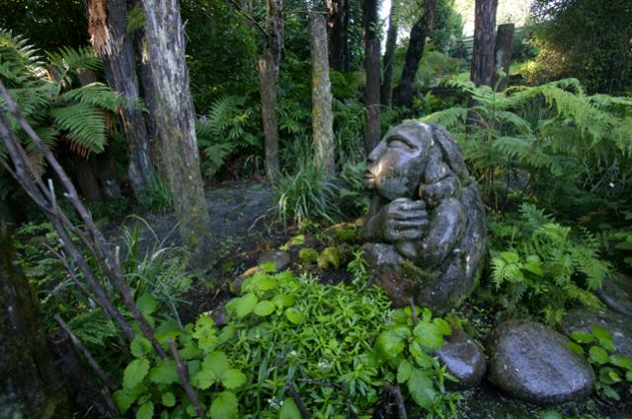
Notes:
Te Kainga Marire, New Plymouth.

Slide 42
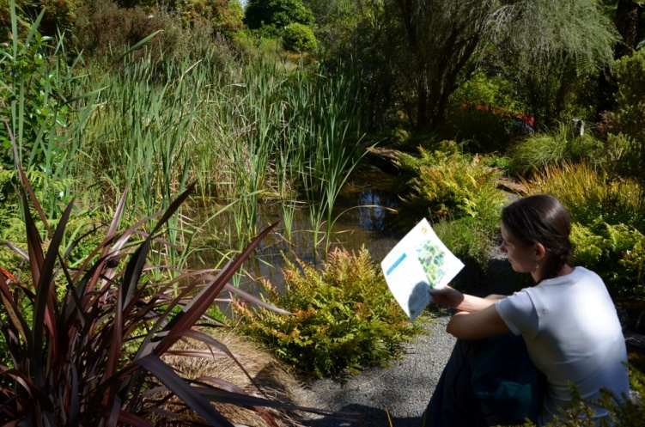
Notes:
Te Kainga Marire, New Plymouth.

Slide 43
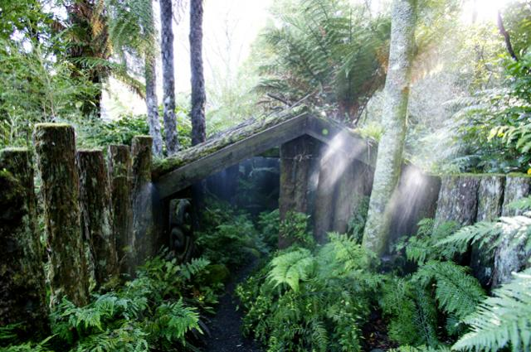
Notes:
Te Kainga Marire, New Plymouth.

Slide 44
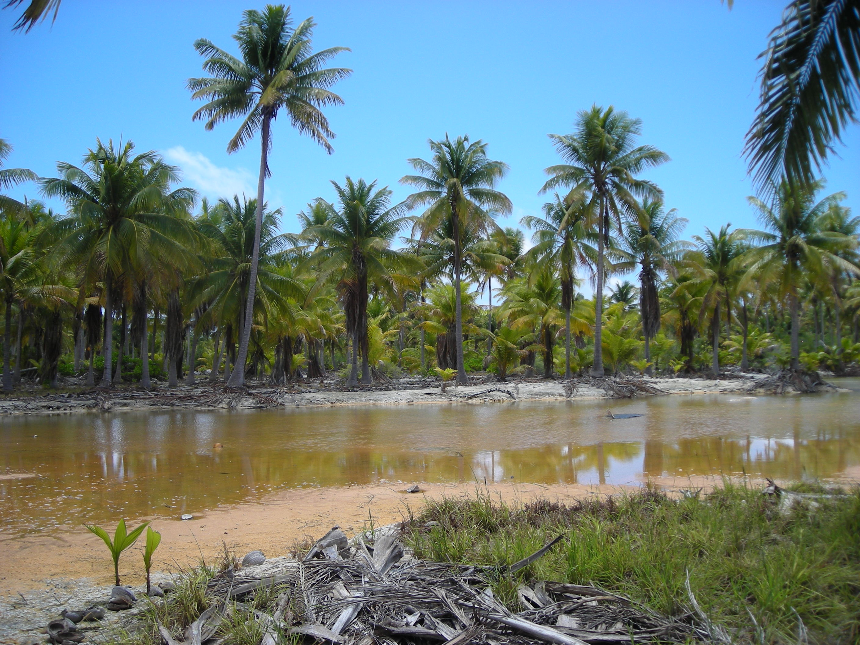
Notes:
Te Kainga Marire, New Plymouth.

Slide 45
Notes:
Te Kainga Marire, New Plymouth.

Slide 46
Notes:
Te Kainga Marire, New Plymouth.

Slide 47
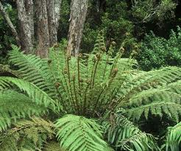

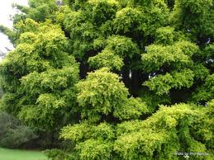
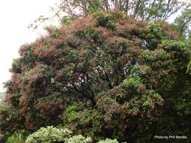
Notes:
Te Kainga Marire, New Plymouth.

